Slide 1
Visão Geral dos Diagramas do Sistema de Recomendação de Filmes
Apresentação dos diagramas que ilustram o funcionamento do nosso sistema de recomendação de filmes.

Slide 2
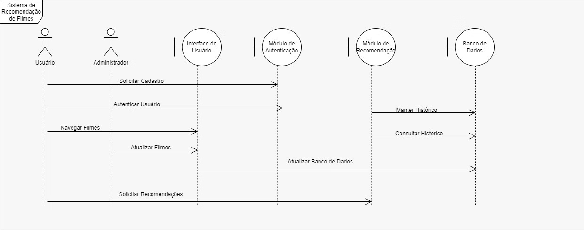
Diagrama de Sequência
Usuário
Sistema
Base de Dados
Sistema
Solicita filme
Processa pedido
Fornece dados
Gerar recomendação
Usuário
Visualizar filme

Slide 3
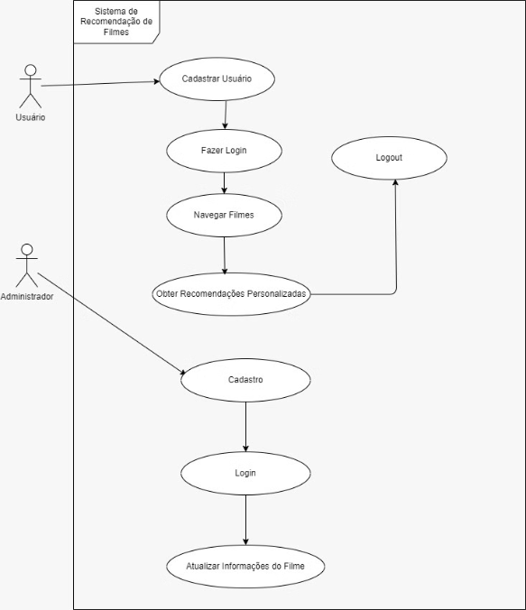
Diagrama de Caso de Uso
Atores
Casos de Uso
Relações
Usuário, Administrador
Pesquisa de Filmes, Avaliação, Recomendação
Interações entre atores e o sistema

Slide 4
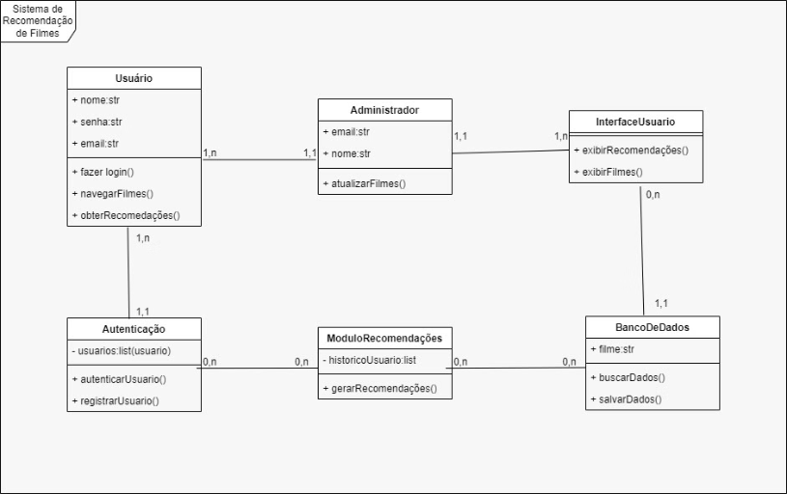
Diagrama de Classes
1
Entidades
2
Atributos
3
Métodos
Filmes, Usuários, Avaliações
Título, Sinopse, Gêneros, Avaliação
Recomendar Filmes, Buscar Filmes
4
Relações
Associação entre entidades

Slide 5
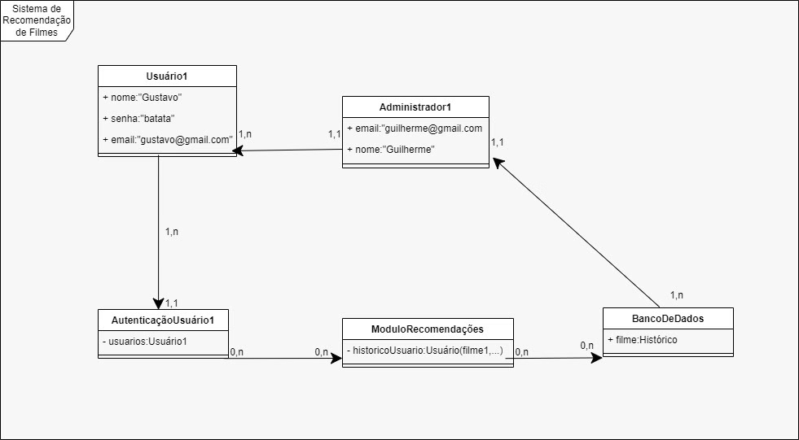
Diagrama de Objetos
Objeto
Classe
Atributos
Filme1
Filme
Título, Sinopse, Gêneros
Usuário1
Usuário
Nome, Preferências

Slide 6
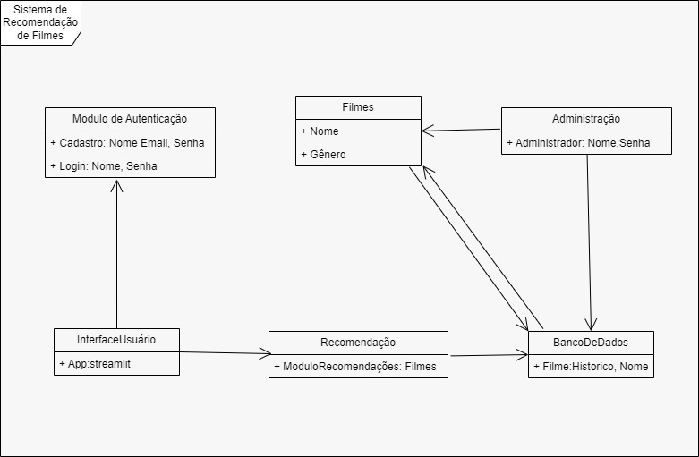
Diagrama de Pacotes
Recomendação
Algoritmos de Recomendação
Dados
Gerenciamento de Informações de Filmes
Usuários
Gerenciamento de Usuários e Preferências

Slide 7
Interação do Usuário
Pesquisa de Filmes
Avaliação
Encontrar filmes por título, gênero, etc.
Classificar filmes e fornecer feedback
Recomendações
Reprodução
Receber sugestões personalizadas de filmes
Assistir filmes recomendados

Slide 8
Próximos Passos
1
Implementação
Desenvolvimento do sistema de recomendação
2
Teste
Verificar e validar o sistema
3
Implantação
Lançamento do sistema para os usuários

